Slide 1
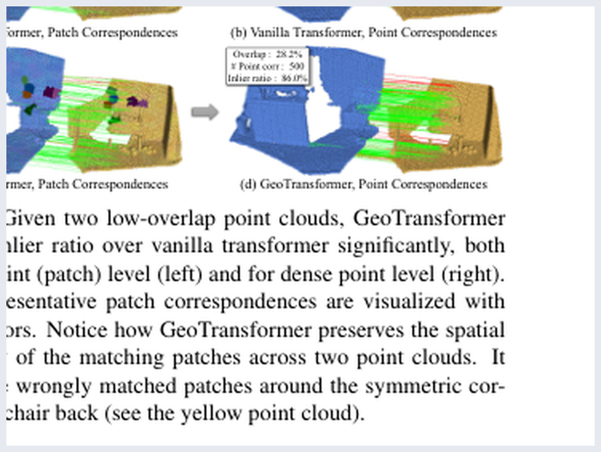
GeoTransformer 论文重点解读
Geometric Transformer for Fast and Robust Point Cloud Registration, CVPR 2022
一句话
用刚体不变的几何 self-attention 提升 superpoint 对应质量，再把 patch 对应传播到 dense point，并用 LGR 做 RANSAC-free 位姿估计。
解决痛点
低重叠点云里，传统 keypoint/FPFH 或普通 transformer 容易把外观相似但空间结构不同的局部区域匹配错。
论文核心收益
3DLoMatch 上 RR 到 75.0%，相比之前最好 CoFiNet 67.5% 提升 7.5pp；LGR pose time 0.013s。
Source: Qin et al., CVPR 2022. Figure 1 and tables are cropped from the OpenAccess paper.

Slide 2
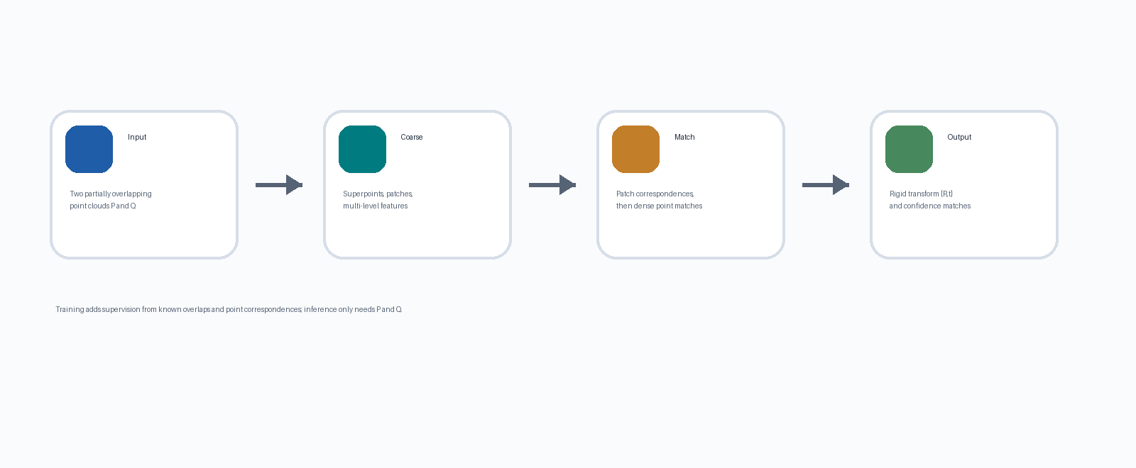
输入、输出和任务边界
论文做的是刚性点云注册；mesh 通常要先采样成点云，最终输出刚体变换。
阶段 | 输入 | 输出
Feature extraction | 两帧点云 P、Q | 多尺度点特征；最粗层 superpoints
Superpoint matching | superpoint + features | patch-level correspondences
Point matching | 每个 patch pair 的局部点和特征 | dense local point correspondences
LGR | 全局点对应集合 | 最终刚体变换 {R,t}
Inference 不需要初始位姿；训练需要数据集提供的配准真值来构造 overlap 和点对应监督。

Slide 3
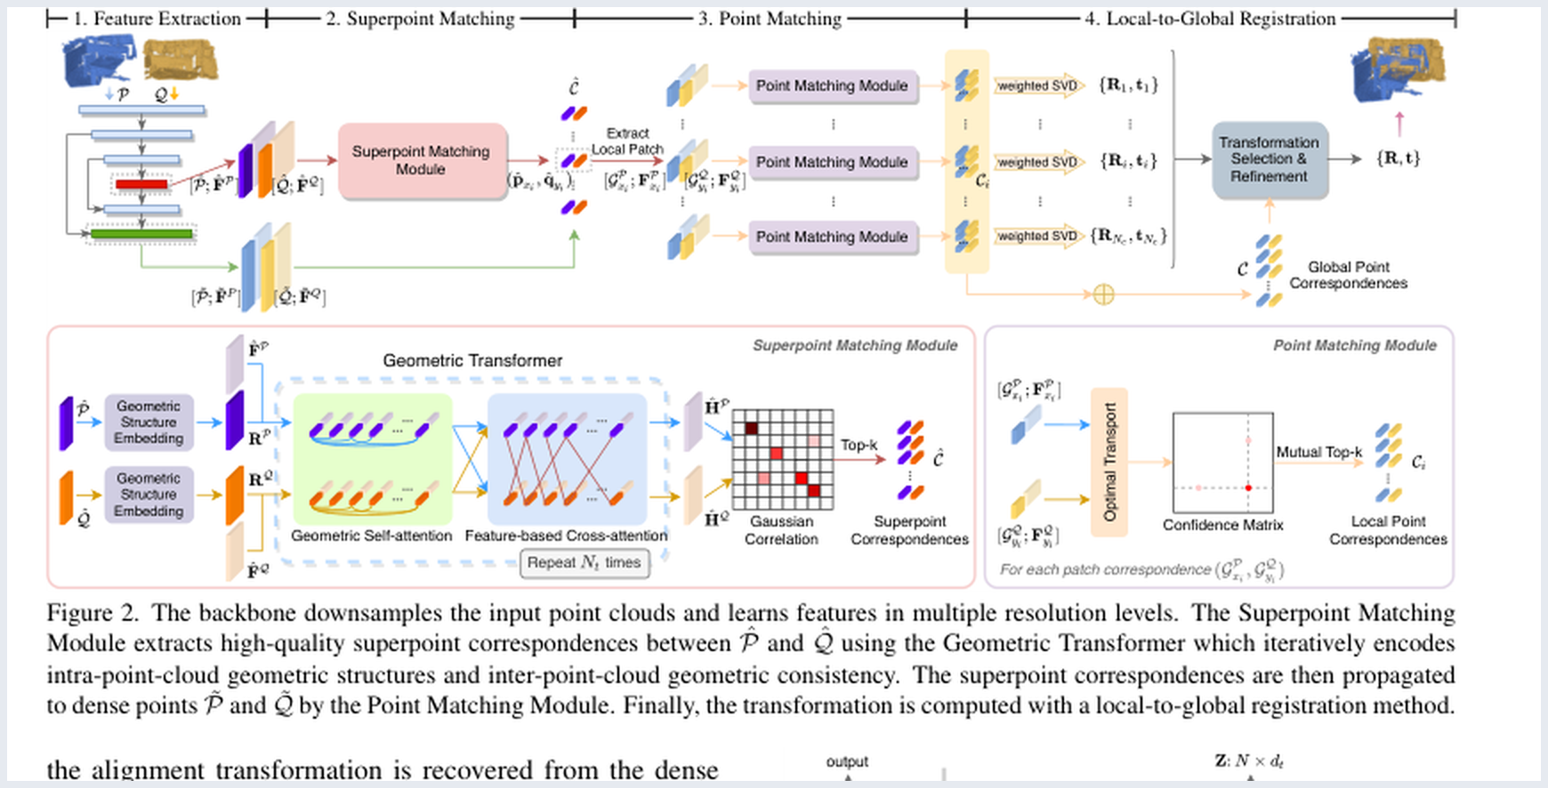
整体模型结构：Coarse-to-Fine
从稀疏 superpoint 开始建立可靠 patch 对应，再在局部 patch 内找 dense point 对应。
1. Feature Extraction
2. Superpoint
3. Point Matching
4. LGR
KPConv-FPN 提取多分辨率点特征。
几何 transformer 找 patch 对应。
局部 optimal transport + mutual top-k。
局部假设，全局验证与精修。
Source: Figure 2. 下方 caption 未作为主要内容，保留用于溯源。

Slide 4
Superpoint 和 Patch：为什么先粗后细
低重叠场景里逐点匹配太脆弱，先做 patch 级别匹配能降低重复性要求。
Superpoint
Patch
匹配标准
最粗分辨率采样点，每个 superpoint 代表一个局部区域，而不是一个孤立点。
把 dense points 分配到最近 superpoint，形成局部 patch；patch 可以重叠对应。
superpoint pair 是否有足够 patch overlap，而不是两个单点是否刚好重复出现。
输入点云通常很密，直接做全部点对应既慢又容易有外点。
superpoint 匹配是 sparse and loose：候选少、容错更强。
如果 patch 对应可靠，后面的 dense point matching 会更容易。
GeoTransformer 把“低重叠点云配准”转成“可靠 patch 对应提取”。

Slide 5
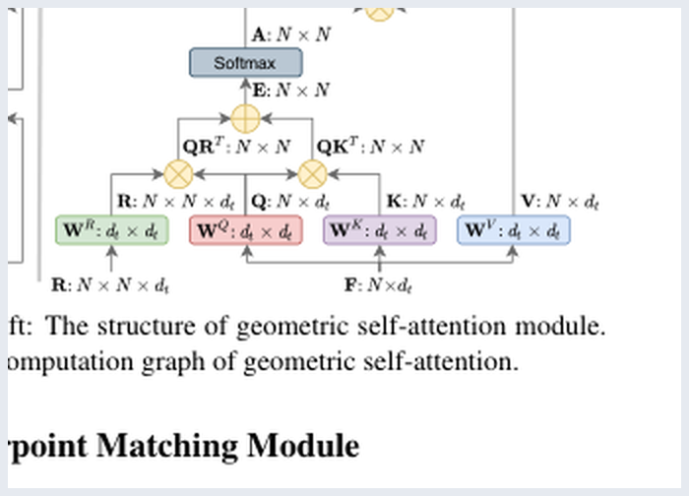
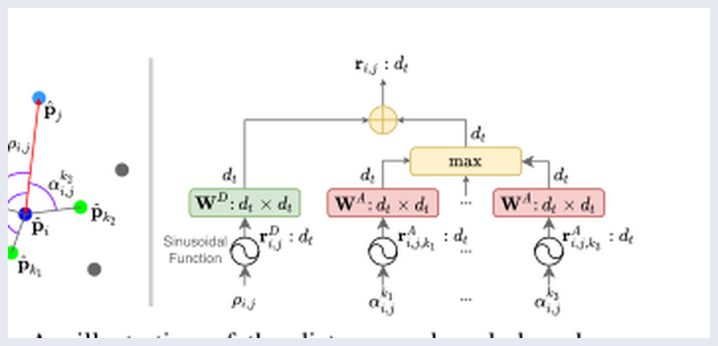
Geometric Transformer：模型的关键模块
不是普通 self-attention，而是显式加入距离和角度关系，让表示对刚体变换不敏感。
几何 self-attention
feature cross-attention
重复堆叠
在同一帧点云内部，用 pair-wise distance 和 triplet-wise angle 描述 superpoints 的结构。
在两帧点云之间交换特征，建模 inter-point-cloud consistency。
两种 attention 交替 Nt 次，使 intra-geometry 与 inter-matching 信息融合。
重点理解：坐标本身会随姿态变换，距离和角度不会；所以论文用几何关系做 transformer 的位置/结构编码。
Source: Figure 3/4. 本页只解释结构，不展开公式。

Slide 6
Superpoint Matching：输出高质量 patch 对应
Transformer 输出混合特征后，计算 superpoint 之间的相似度矩阵并做 top-k。
每个 superpoint 都带有 learned feature 和 geometric structure embedding。
用 Gaussian correlation 得到 superpoint 相似度矩阵。
使用 dual-normalization 抑制一对多的歧义匹配。
最终取 top-k superpoint correspondences，作为后续局部点匹配的候选。
输出对象 | 含义 | 后续用途
Patch pair | 两个 superpoint 局部区域可能重叠 | 提取局部点集
Matching score | patch 对应置信度 | 排序和筛选候选
Superpoint feature | 上下文增强后的 patch 描述 | 辅助 dense matching
高质量 patch 对应是后面 RANSAC-free 的前提。

Slide 7
Point Matching：从 patch 对应传播到 dense point
全局歧义先在 superpoint 层解决，点级匹配只在局部 patch 内完成。
对每个 superpoint correspondence，取两侧局部 patch 的 dense points。
根据点特征构造局部置信矩阵。
使用 optimal transport 处理未匹配点和局部分配。
mutual top-k 选出局部点对应，汇总成 global point correspondences。
为什么这样设计
点级匹配只在相互对应的 patch 内搜索，避免全局 all-to-all 点匹配引入大量外点。
Figure 2 右下角展示 Point Matching Module。

Slide 8
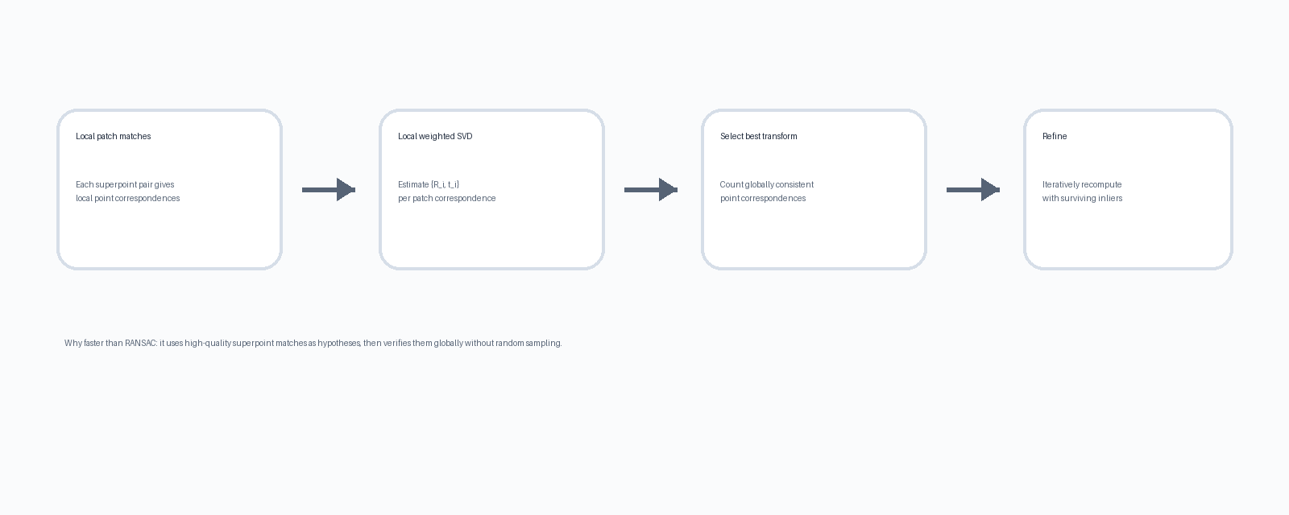
Local-to-Global Registration：不用 RANSAC 的位姿估计
先对每个 patch pair 求局部位姿假设，再用全局一致性选出最终变换。
Local
Global
Refine
每个 superpoint match 的局部点对应通过 weighted SVD 产生一个 {R_i,t_i}。
用整组 global point correspondences 统计哪些局部变换有更多一致内点。
保留内点并迭代求解，得到最终刚体变换 {R,t}。
论文称 LGR pose time 相比 RANSAC 有超过 100x 加速，见 Table 2。

Slide 9
训练监督：关注 overlap，而不是死记点坐标
论文没有单靠交叉熵，而是让高 overlap patch 对训练贡献更大。
Loss | 监督对象 | 直观作用
Overlap-aware circle loss | superpoint / patch matching | 高重叠 patch pair 权重大，低质量正样本影响小
Point matching loss | local dense point assignment | 让 patch 内点对应矩阵更可靠，并允许未匹配点
为什么不用普通 CE
为什么用 circle loss
为什么 overlap-aware
一个 patch 可能和多个 patch 有部分重叠，普通单标签分类会过度简化。
把匹配学习做成度量学习：正样本更近，负样本更远。
不同正样本的重叠率不同，高 overlap 更应该主导训练。
这部分是消融 Table 4 的核心：overlap-aware circle loss 在 3DLoMatch 上 RR 到 74.0，高于 vanilla circle loss 的 71.5。
本页为公式-free 解读；原文 Sec. 3.5。

Slide 10
实验设置和指标
论文用室内 3DMatch/3DLoMatch 和户外 KITTI odometry 验证。
Benchmark | 数据特点 | 指标
3DMatch | 室内 RGB-D fragments；测试对 overlap > 30% | FMR, IR, RR
3DLoMatch | 同源室内数据；低重叠 10%-30% | FMR, IR, RR
KITTI odometry | 户外 LiDAR；序列 0-5 train, 6-7 val, 8-10 test | RTE, RRE, RR
FMR
IR
RR
Feature Matching Recall：点云对中 inlier ratio 超阈值的比例。
Inlier Ratio：候选点对应中真实内点比例。
Registration Recall：最终位姿误差小于阈值的点云对比例。
3DMatch/3DLoMatch 中 RR 使用 RMSE < 0.2m；KITTI 中 RR 使用 RRE<5° 且 RTE<2m。

Slide 11
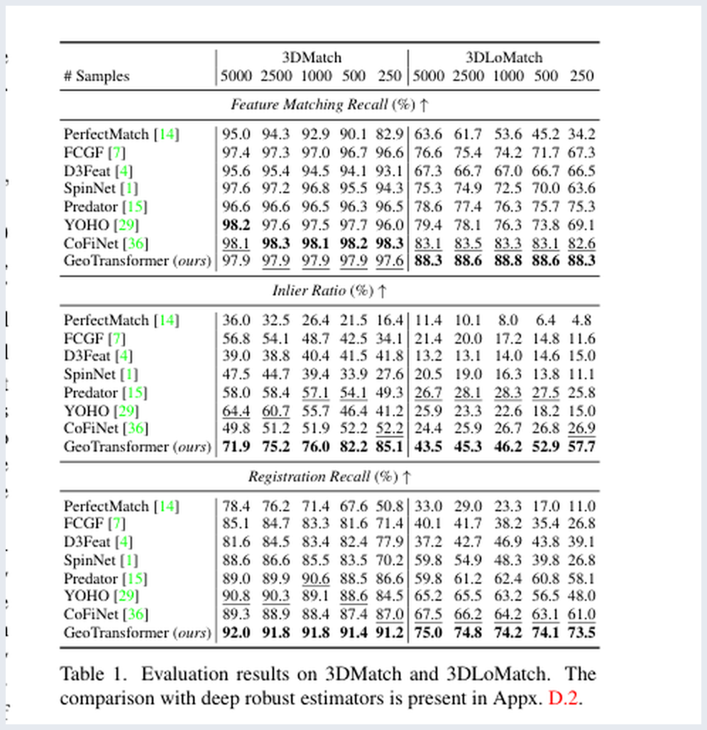
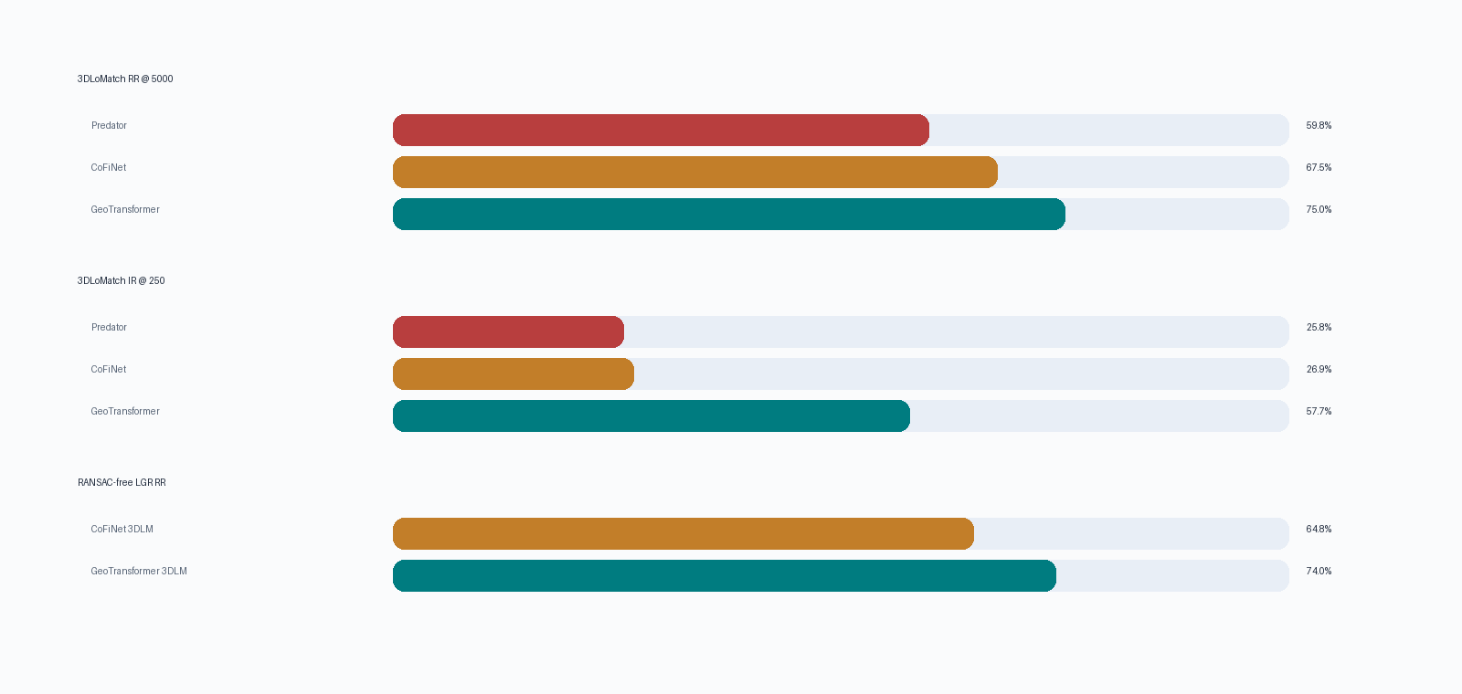
室内结果：3DMatch / 3DLoMatch
GeoTransformer 的优势在低重叠 3DLoMatch 上更明显。
读表结论
3DLoMatch @5000 samples：RR=75.0，高于 CoFiNet 67.5 和 Predator 59.8；FMR=88.3，高于 CoFiNet 83.1；IR=43.5，高于 Predator 26.7。
Source: Table 1. 3DLoMatch 是 10%-30% overlap 的低重叠 benchmark。

Slide 12
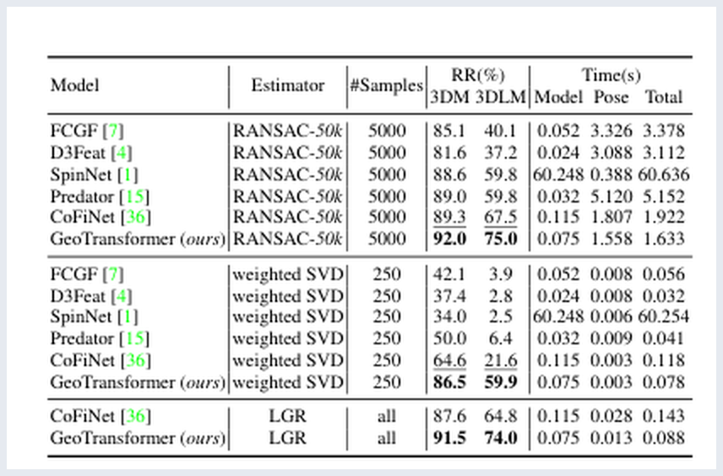
RANSAC-free 结果：LGR 的速度价值
高质量对应点让位姿估计不再严重依赖 RANSAC。
设置 | 3DMatch RR | 3DLoMatch RR | Pose time
GeoTrans + RANSAC-50k | 92.0 | 75.0 | 1.558s
GeoTrans + weighted SVD | 86.5 | 59.9 | 0.003s
GeoTrans + LGR | 91.5 | 74.0 | 0.013s
CoFiNet + LGR | 87.6 | 64.8 | 0.028s
关键点
LGR 的 RR 接近 RANSAC-50k，但 pose time 从 1.558s 降到 0.013s，约 120x。
Source: Table 2. Model time 是特征提取时间；Pose time 是位姿估计时间。

Slide 13
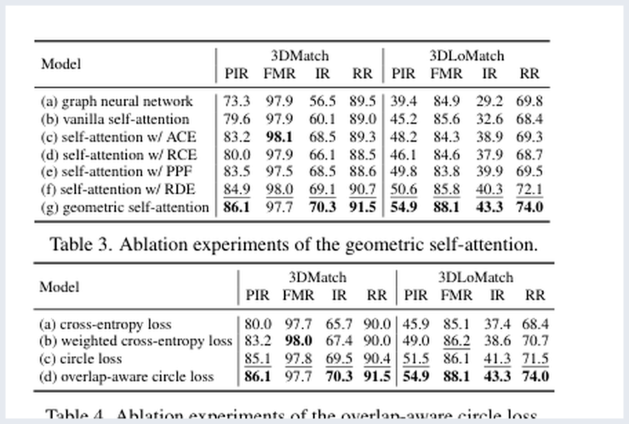
消融 1：几何 Self-Attention 是否必要
答案是必要，尤其是在 3DLoMatch 低重叠场景。
模型 | 3DLoMatch PIR | IR | RR
vanilla self-attention | 45.2 | 32.6 | 68.4
pair-wise distance emb. | 50.6 | 40.3 | 72.1
geometric self-attention | 54.9 | 43.3 | 74.0
读表结论
完整几何 self-attention 同时提升 PIR、IR、RR；低重叠下比 vanilla self-attention 的 RR 高 5.6pp。
Source: Table 3. ACE/RCE 为坐标类 embedding；RDE 为距离 embedding；完整方法加入距离和角度。

Slide 14
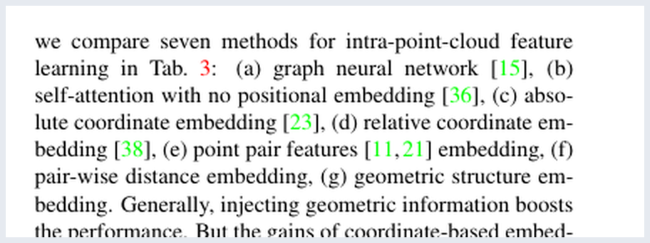
消融 2：Overlap-aware Circle Loss
监督目标的设计同样贡献明显。
Loss | 3DMatch RR | 3DLoMatch RR | 3DLoMatch PIR
Cross entropy | 90.0 | 68.4 | 45.9
Weighted CE | 90.0 | 70.7 | 49.0
Circle loss | 90.4 | 71.5 | 51.5
Overlap-aware circle | 91.5 | 74.0 | 54.9
读表结论
对 patch matching 来说，重叠率不是二值标签；把高 overlap 正样本加权后，3DLoMatch RR 相比普通 circle loss 提升 2.5pp。
Source: Table 4. 该消融解释了训练目标为什么不是简单分类。

Slide 15
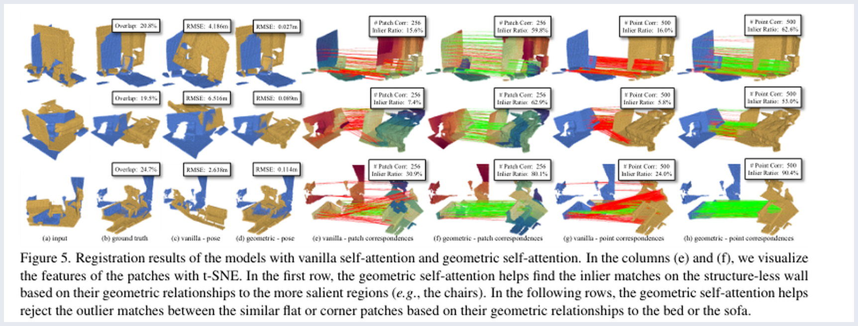
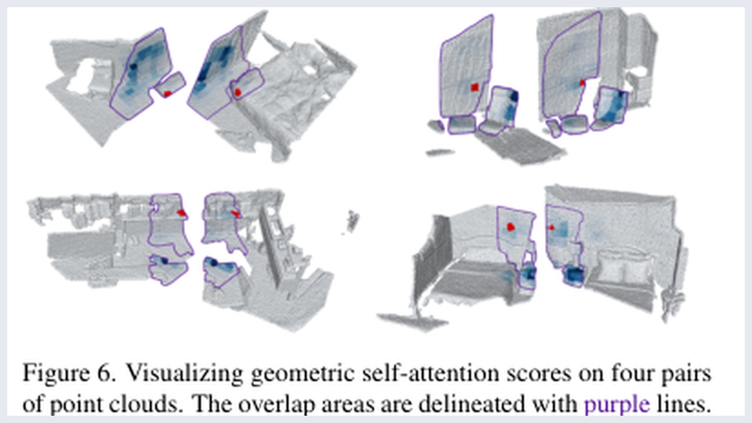
定性结果：为什么 geometric attention 更稳
它能借助全局几何关系，区分相似墙面、平面和角点。
读图结论
Vanilla self-attention 可能把外观相似但结构位置不同的区域连错；geometric self-attention 通过和显著结构的相对几何关系，减少 outlier matches。
Source: Figure 5/6. 绿色线为更多正确对应，红色线为错误对应。

Slide 16
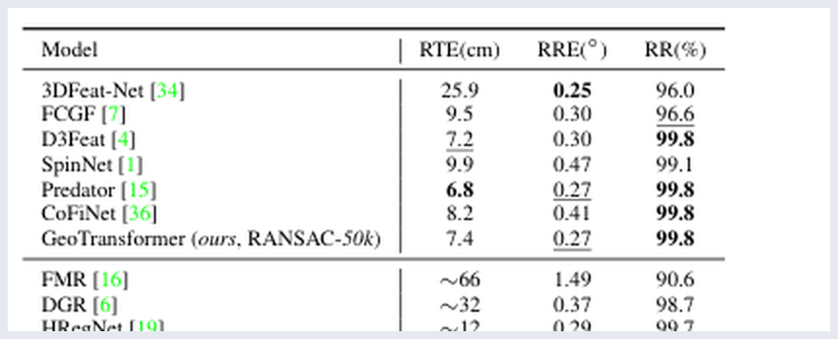
户外 KITTI：泛化到 LiDAR
GeoTransformer 不只在室内 RGB-D fragments 上有效。
方法 | RTE(cm) | RRE | RR
Predator | 6.8 | 0.27 | 99.8
GeoTrans RANSAC | 7.4 | 0.27 | 99.8
HRegNet | ~12 | 0.29 | 99.7
GeoTrans LGR | 6.8 | 0.24 | 99.8
读表结论
LGR 版本在 KITTI 上 RTE=6.8cm、RRE=0.24°、RR=99.8%，和 RANSAC-based SOTA 持平，并优于列出的 RANSAC-free 方法。
Source: Table 5. 论文按 Predator/D3Feat/FCGF 等协议评估。

Slide 17
工程落地判断
GeoTransformer 很强，但不是所有 mesh 对齐项目的第一实现。
问题 | GeoTransformer 是否适合 | 理由
低重叠扫描配准 | 适合 | 对应点质量是瓶颈，论文优势最明显
已有较好初值的精配准 | 不一定 | GICP/point-to-plane ICP 更轻、更直接
纯 C++ 无三方库项目 | 落地成本高 | 需要深度模型、权重、推理框架和训练域适配
mesh CAD 刚体对齐 | 看数据 | 如果几何规整且重叠高，传统全局特征+GICP 可能足够
推荐 pipeline
当前 C++ 项目建议
GeoTransformer 产出粗位姿和对应点；最后仍用 GICP 或 robust point-to-plane ICP 做精修。
先实现 GICP；再把学习式配准作为可选外部模块，而不是塞进无依赖核心库。
结论：GeoTransformer 是“低重叠对应点提取器 + 快速位姿估计器”，不是替代所有 ICP 的终点。

Slide 18
资料来源
本专题 PPT 的图表均来自 GeoTransformer CVPR 2022 OpenAccess 论文。
Qin, Yu, Wang, Guo, Peng, Xu. Geometric Transformer for Fast and Robust Point Cloud Registration. CVPR 2022.
OpenAccess PDF: https://openaccess.thecvf.com/content/CVPR2022/papers/Qin_Geometric_Transformer_for_Fast_and_Robust_Point_Cloud_Registration_CVPR_2022_paper.pdf
Code URL shown in paper: https://github.com/qinzheng93/GeoTransformer
本 PPT 裁剪了 Figure 1/2/3/4/5/6 和 Table 1/2/3/4/5，并在每页给出读图结论。
Prepared 2026-08-05 in /Users/scupt/Code/mesh_alignment_ppt.

